Slide 1
5-LECIE DZIAŁALNOŚCI CHÓRU SP1 BLACHOWNIA
Nadia Kożuch, kl. 6b
Nikola Kożuch, kl. 7a

Slide 2
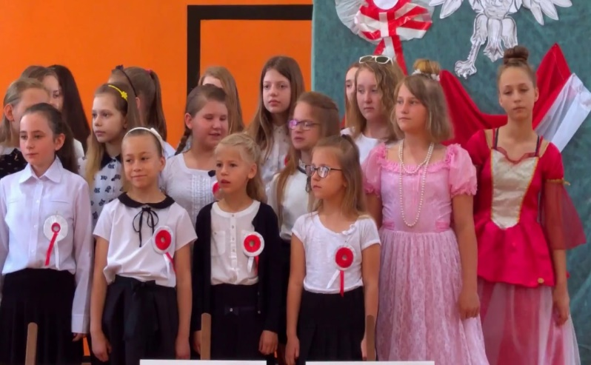
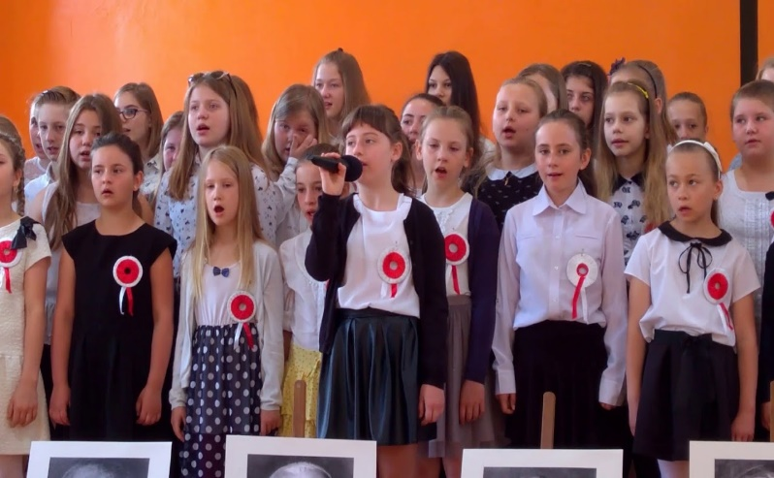
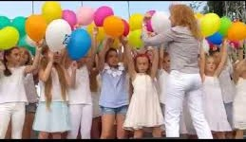
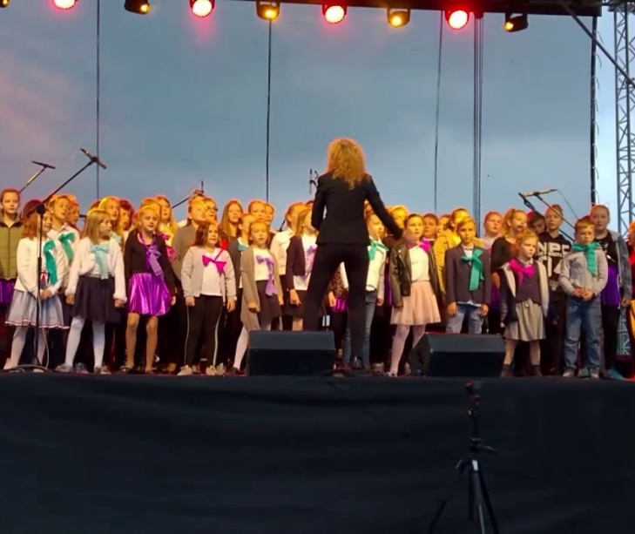
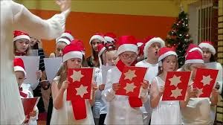
5-LECIE CHÓRU SP1 BLACHOWNIA

Slide 3
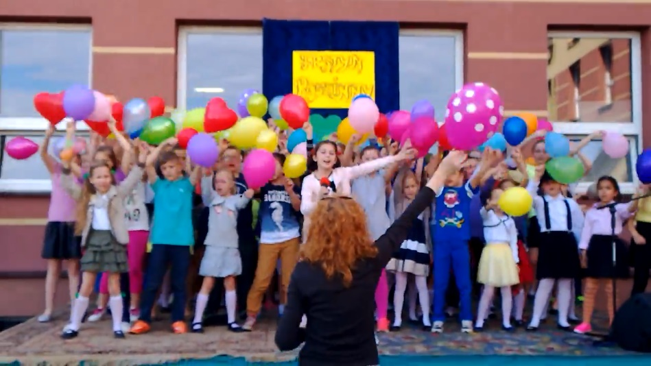
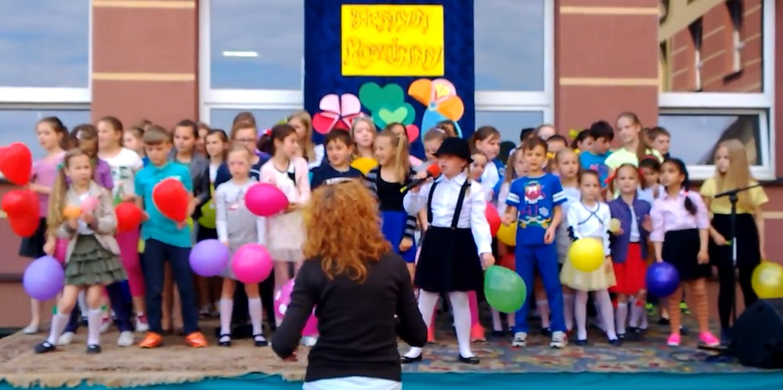
HISTORYCZNE WYSTĘPY
2019
2020
2018
2015
2017
2016
Festyn rodzinny:
Śpiewane wtedy były piosenki
Skaczące nutki
Kochajmy ptaki
Śpiewam i tańczę
Najprawdopodobniej był to nasz pierwszy występ chóru,
w którym brałyśmy udział☺

Slide 4
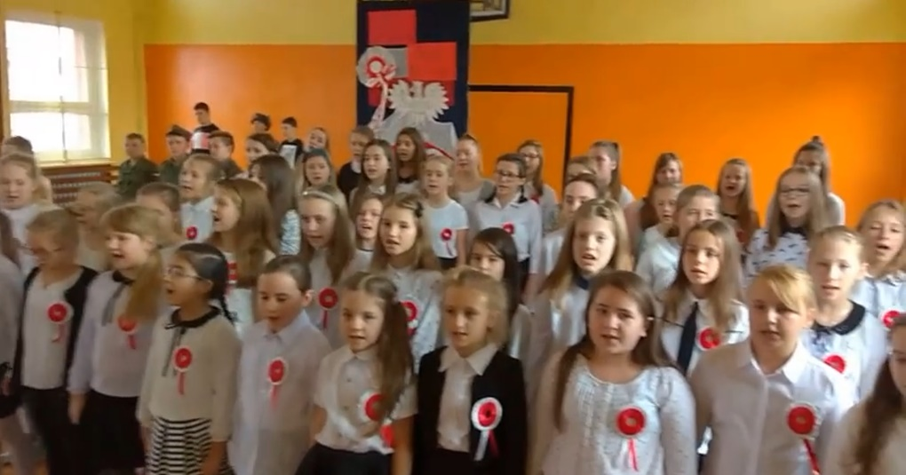
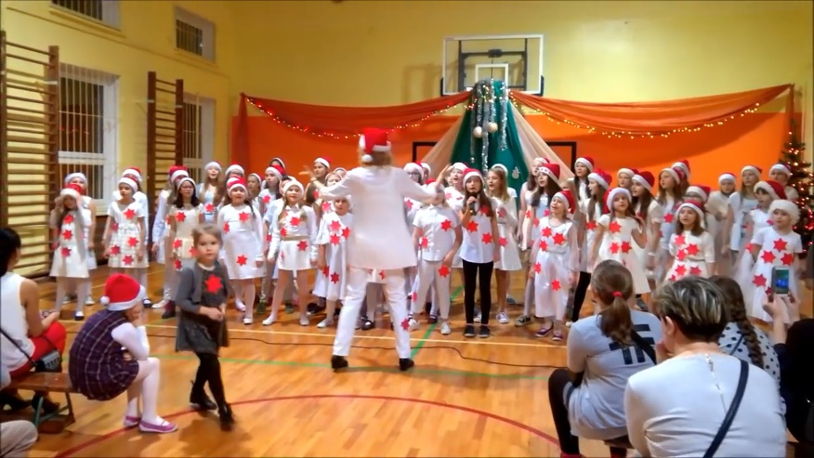
HISTORYCZNE WYSTĘPY
2019
2020
2018
2015
2016
2017
Święto Niepodległości:
Mikołajki:
Uwięziony ptak
My Pierwsza Brygada
Kto wie czy za rogiem?
Merry Christmas Everyone
Święty Mikołaj

Slide 5
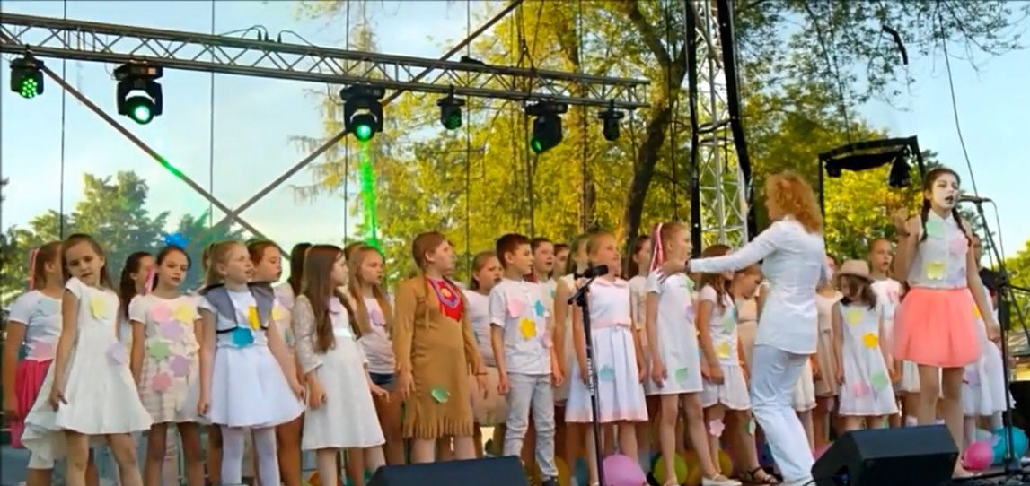
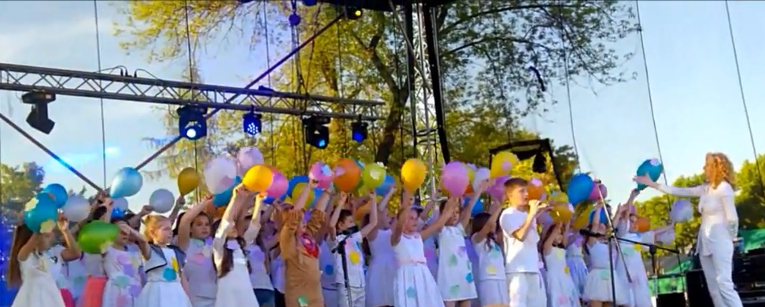
HISTORYCZNE WYSTĘPY
2017
2019
2020
2018
2015
2016
Dni Blachowni:
Piosenka Drewnianych Lalek
Rolling in the Deep (Wiktoria Rokosa)
Wiosna zazieleniła cały świat
Do Kołyski
Skaczące nutki
Ale jestem (Gabi Pinis)
Kolorowy wiatr(Zuzia Kluczniak)

Slide 6
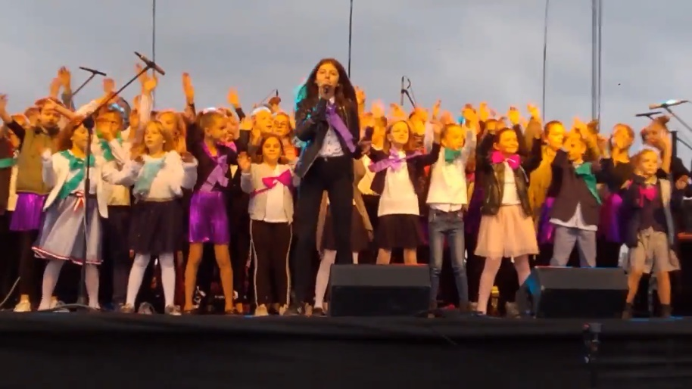
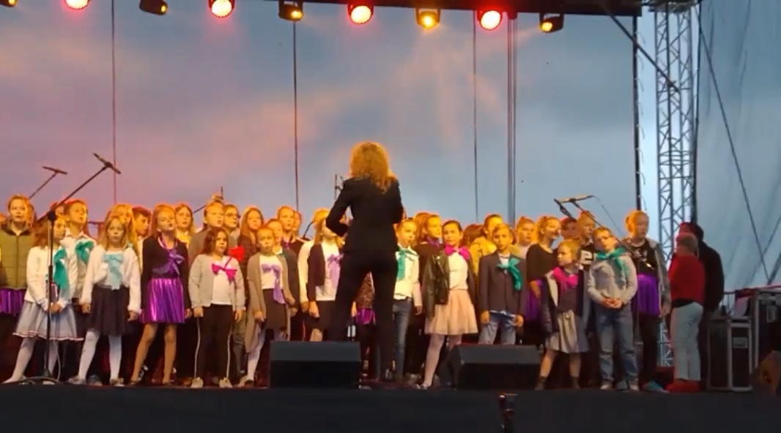
HISTORYCZNE WYSTĘPY
2018
2019
2020
2015
2016
2017
Pożegnanie lata
Śpiewaliśmy wtedy piosenki:
Co nam w duszy gra
Rolling in the Deep

Slide 7
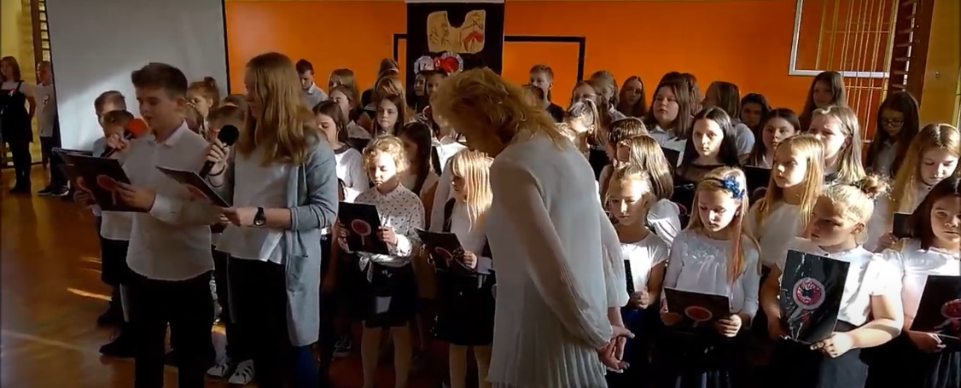
HISTORYCZNE WYSTĘPY
2019
2020
2018
2015
2016
2017
Mikołajki:
Święto Niepodległości:
To Niespodzianek Czas
Zaśnieżone Miasta
Mikołaj
Gdy Gwiazdka
Uwięziony ptak
Co to jest niepodległość?

Slide 8
HISTORYCZNE WYSTĘPY
2020
2018
2019
2015
2016
2017
Jak na razie w 2020 roku nie było jeszcze żadnych występów naszego chóru. Czekamy na powrót do szkoły i kolejne występy w chórze ☺k

Slide 9
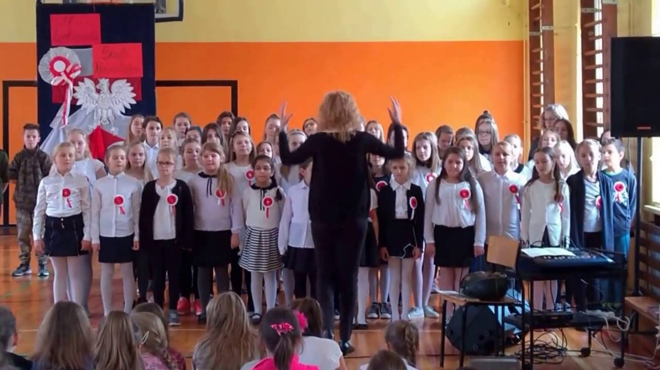
NASZE ULUBIONE PIOSENKI
Do kołyski
Alleluja
We wtorek w schronisku
Czternastego października
Merry Christmas Everyone
Taki kraj
Co nam w duszy gra
Uwięziony ptak

Slide 10
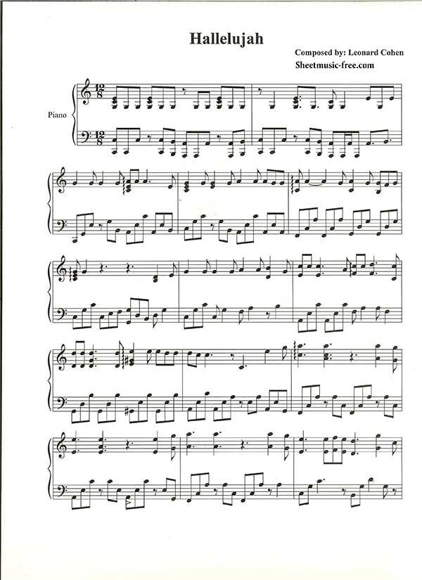
…I NASZA ULUBIONA PIOSENKA
ALLELUJA
Tajemny akord kiedyś brzmiał Pan cieszył się, gdy Dawid grał Ale muzyki dziś tak nikt nie czuje Kwarta i kwinta, tak to szło Raz wyżej w dur, raz niżej w moll Nieszczęsny król ułożył Alleluja Alleluja, Alleluja Alleluja, Alleluja.... Na wiarę nic nie chciałeś brać Lecz sprawił to księżyca blask Że piękność jej na zawsze Cię podbiła Kuchenne krzesło tronem twym Ostrzygła Cię, już nie masz sił I z gardła ci wydarła Alleluja Alleluja, Alleluja Alleluja, Alleluja..... Dlaczego mi zarzucasz wciąż Że nadaremno wzywam Go Ja przecież nawet nie znam Go z imienia Jest w każdym słowie światła błysk Nieważne, czy usłyszy dziś Najświętsze, czy nieczyste Alleluja Alleluja, Alleluja Alleluja, Alleluja... Alleluja, Alleluja Alleluja, Alleluja...........

Slide 11
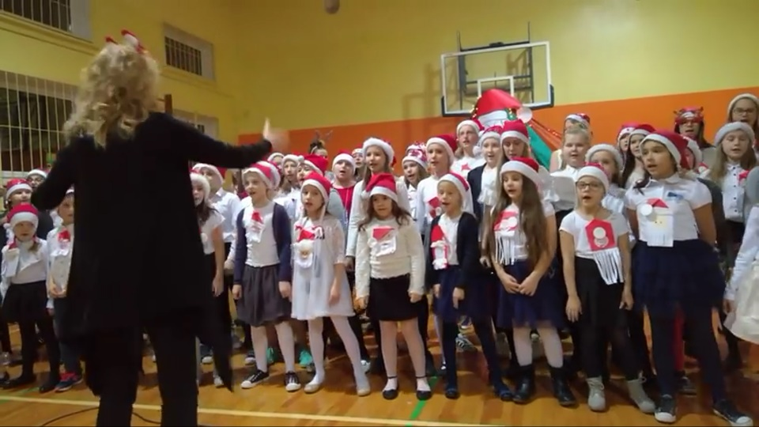
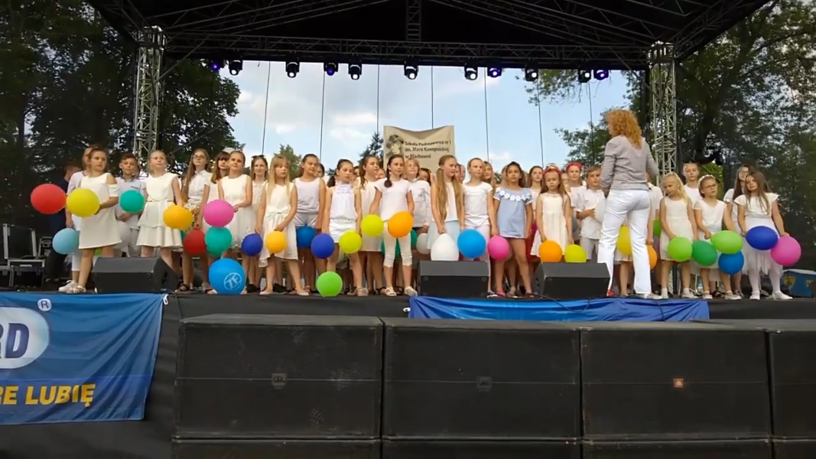
☺☺☺☺☺
PANI EWO
Już nie możemy się doczekać powrotu do szkoły i rozpoczęcia wspólnych zajęć chóru. A teraz wspominamy wcześniejsze lata. Dziękujemy, że nauczyła nas Pani sterowania głosem, pracy w grupie, poczucia rytmu oraz wiele innych.

Slide 12
DZIĘKUJEMY ZA UWAGĘ
NADIA I NIKOLA KOŻUCH

